Slide 1
陕旅版英语五年级上册
Unit8 Where Are You from?
第1课时
WWW.PPT818.COM

Slide 2
教学目标：
1. 能听、说、读、写词汇：visit, city, hotel, the UK, France, Australia, map。
2. 能在教师的引导下，完成Part B Read and write the names部分的练习。

Slide 3
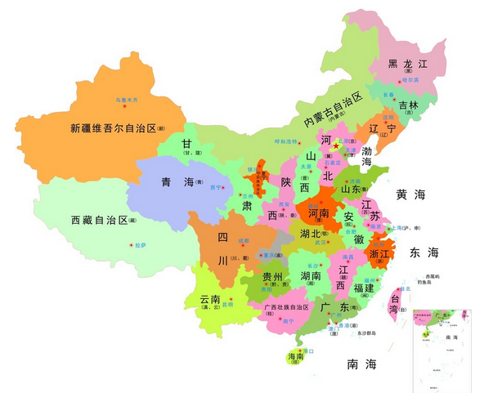
Look and circle your hometown

Slide 4
教师出示一组外籍朋友的照片，分别向学生做介绍
My friends

Slide 5
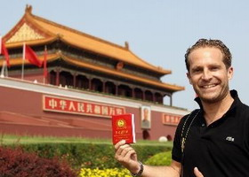
Let’s learn
教师承接上一环节，继续出示外籍朋友在天安门游览的照片，分别向学生介绍他们的活动和国籍：
T: Look at this photo now. My friends Bruce, Jenny and Mary are in Beijing. They come to visit Beijing. Do you want to visit Beijing?

Slide 6
visit

Slide 7
city

Slide 8
hotel

Slide 9
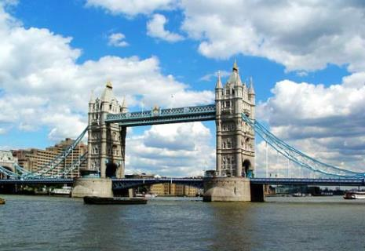
Where are they?

Slide 10
the UK

Slide 11
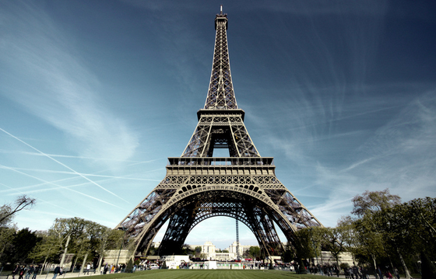

Slide 12
France

Slide 13
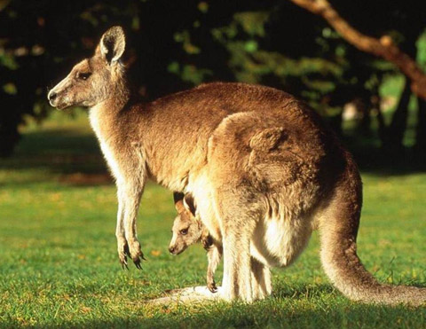
Where is this animal’s hometown?

Slide 14
Australia

Slide 15
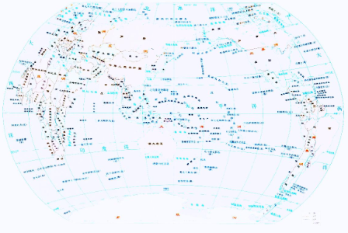
map

Slide 16
小贴士
各国的全称和缩写
英国：大不列颠及北爱尔兰联合王国(The United Kingdom of Great Britain and Northern Ireland )，简称UK
法国：法兰西共和国(The Republic of France)，简称France
美国：美利坚合众国(The United States of America)，简称 America，也可缩写为USA或U.S.
澳大利亚：澳大利亚联邦(Commonwealth of Australia)，简称Australia
日本：日本国Japan

Slide 17
Listen and read aloud

Slide 18
教师将全班分成两组，并将Let’s learn部分所学的词汇写在黑板上。然后两组轮流派两名学生到台前。一名学生随意读出黑板上的任一词汇，另一学生快速擦去该词，较快正确擦去该词的可为所在组得一分，擦错的扣一分，来不及擦的不得分也不扣分，最后得分高的组获胜。
Let’s play (1)—你擦我读

